Slide 1
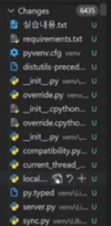
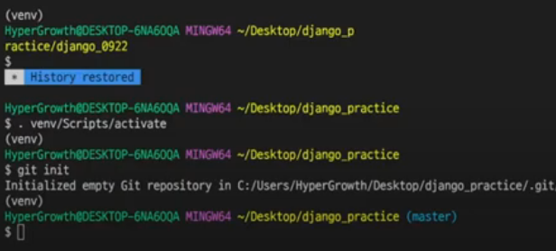
Pip freeze > requirement.txt
가상환경 폴더는 깃허브에 올리면 안된다.
너무 용량이 크다
따라서, 제외해야 한다.
6000개 이상의 파일이 있다.

Slide 2
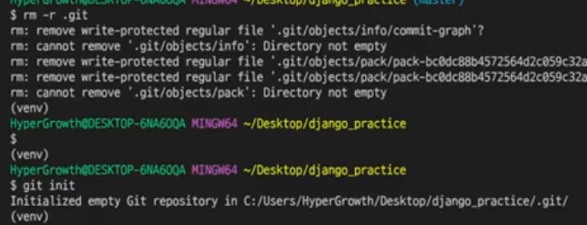
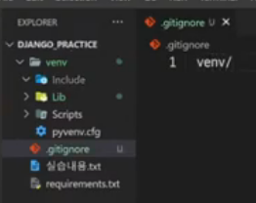
가상환경 제외하기
아까 가상환경에 git init했던 것을 지워야 하므로 rm –r .git 한다.
다시 git init하면 파일이 작은 것을 확인할 수 있다.

Slide 3
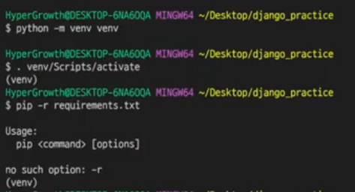
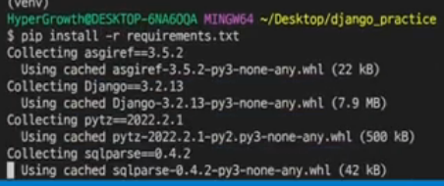
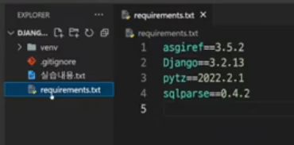
Requirement.txt
이전 세팅을 다시 깔 수 있다

Slide 4
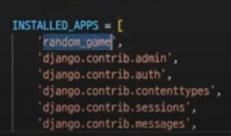
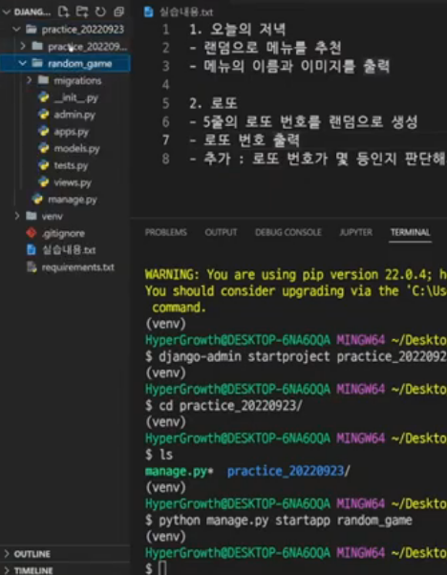

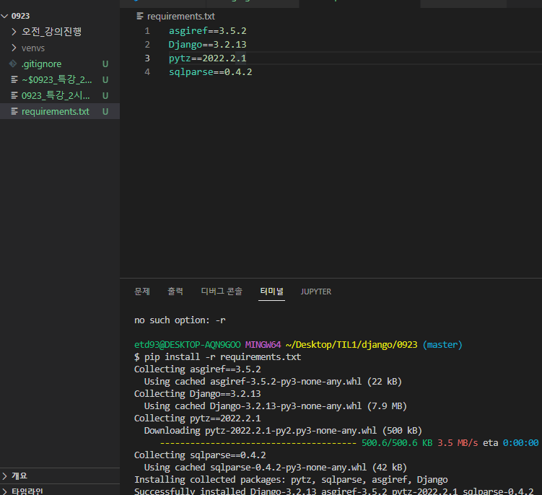
프로젝트 생성 및 앱 등록(random)

Slide 5
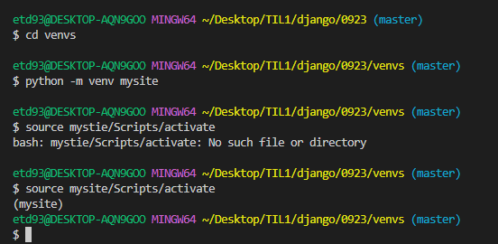
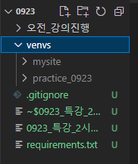
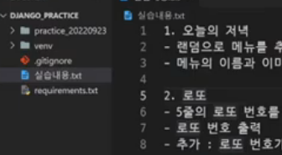
Venvs 라는 파일을 만들고 이 안에서 mysite라는 가상환경을 만듦
강사님이 한 것
DJANGO_PRACTICE 라는 폴더를 만들고 이 안에서 venv이라는 가상환경을 만든 뒤, practice_20220923이라는 프로젝트를 만든 것
내가 한 것
Venvs라는 폴더를 만든 뒤, mysite라는 가상환경을 만든 후, practice_0923이라는 프로젝트를 만든 것(헷갈림)

Slide 6
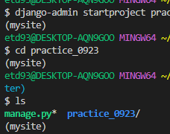
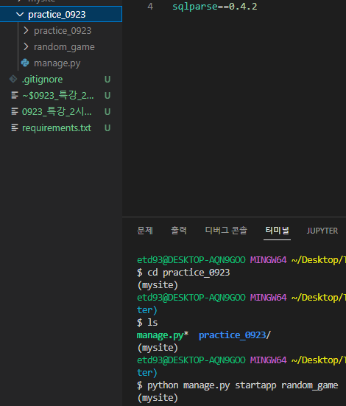
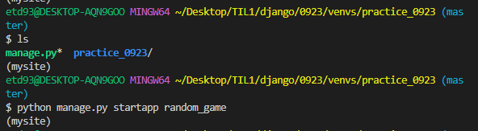
해당 프로젝트에서 ls를 치면 manage.py가 뜨는데, 이는 프로젝트가 제대로 생성이 됐다. 경로상에 잘 깔렸다
해당 프로젝트 안에서 manage.py를 통해서 app 생성한다.

Slide 7
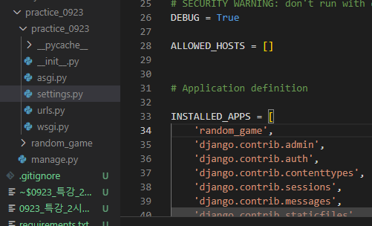
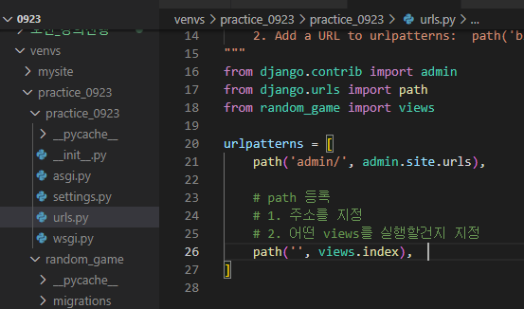
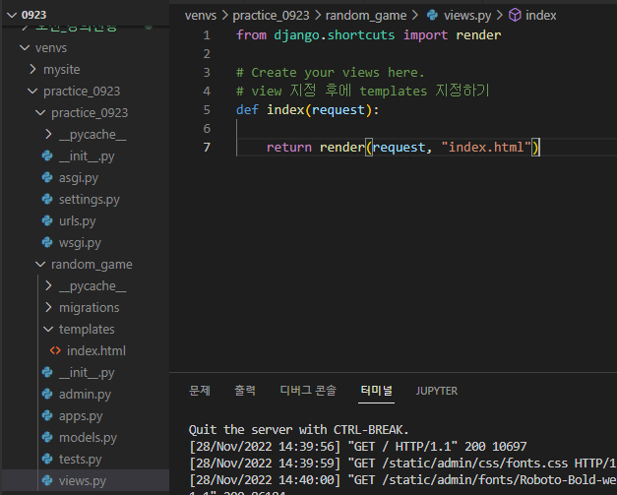
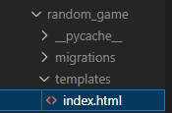
App 등록하기
Path 설정
Index 함수 만들고 templates 폴더 만들기
Templates 폴더 내에 index.html 만들기

Slide 8
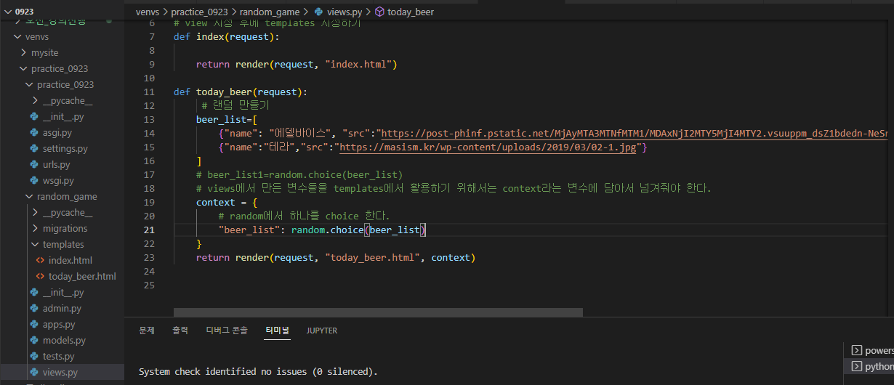
랜덤 메뉴 정하기

Slide 9
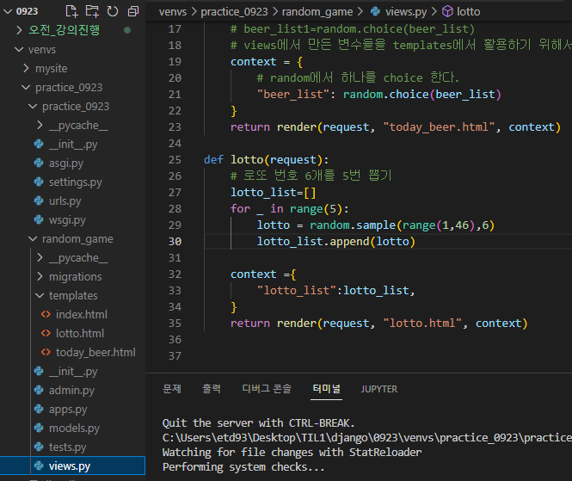
로또

Slide 10
반복문을 views 내부에서 처리 후 원하는 데이터 값만 html로 넘겨주면 안될까?
FE/BE의 차이
값을 정한 상태로 FE로 넘기면 FE에서 원하는데로 값을 다룰 수 없음
짝수만 넘겨라, 홀수만 넘겨라 등등 다른 요청이 들어올 경우 백엔드가 일일이 고쳐야 한다.

Slide 11
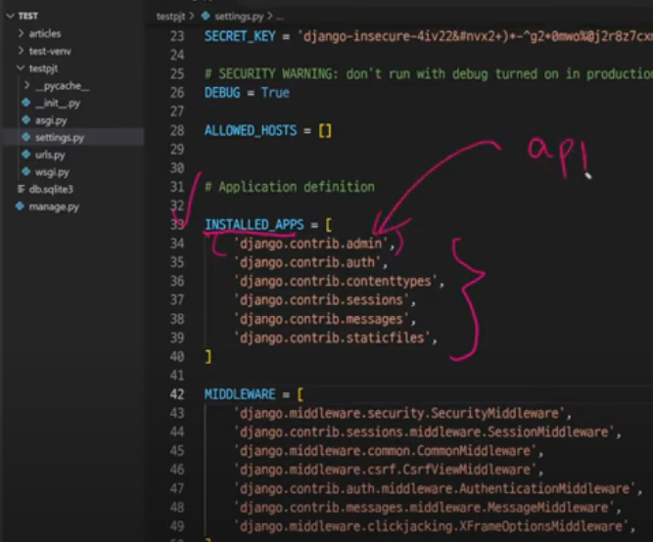
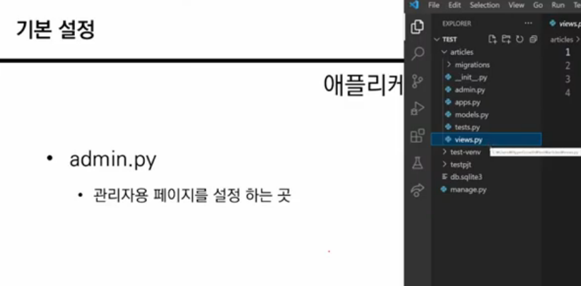
Application 생성 및 등록
Application을 만들면 그 폴더 안에 여러 파일이 생성되는데, 여기서 views.py가 중요하다.
Articles라는 app을 장고 프로젝트에 등록해야 한다.
전에 생성한 프로젝트 testpjt의 settings.py로 들어가서 app 추가하기
그러면, 장고가 알아서 이 앱을 서버 구동할 때 등록함

Slide 12
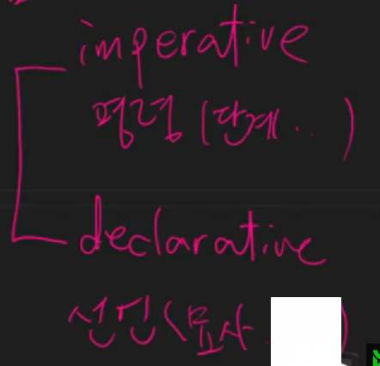
장고의 방식 2가지
프로그래밍 패러다임
어떤 방식이 더 좋냐 이런 건 없음 장단점이 있음
Imperative: 짜장면 끓이기
물 넣어
물 끓이면 라면 넣어
스프 넣어
~~
단계별로 세부적으로 관리 가능, 그러나 일일이 단계 로직을 짜야하는 번거로움
대형 프로젝트의 경우 declarative하게 로직을 구성하는 것이 향후 관리, 유지보수, 확장하기 쉽다

Slide 13
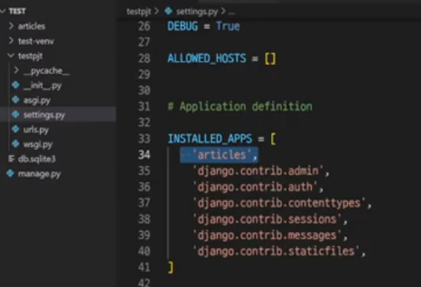
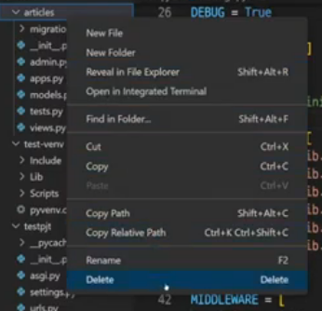
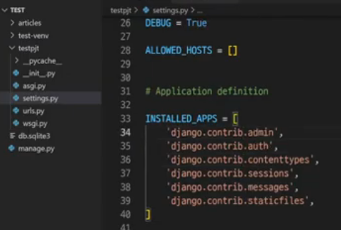
앱 추가 및 제거(구글 검색해보기)
보통 앱을 맨 위에 추가한다.
위에서 아래로 파일들을 실행하는데, 맨 아래에 두면 어떨 땐 오류가 날 수 있다.
해당 app 이름을 없애고, 해당 폴더를 delete하면 된다.

Slide 14
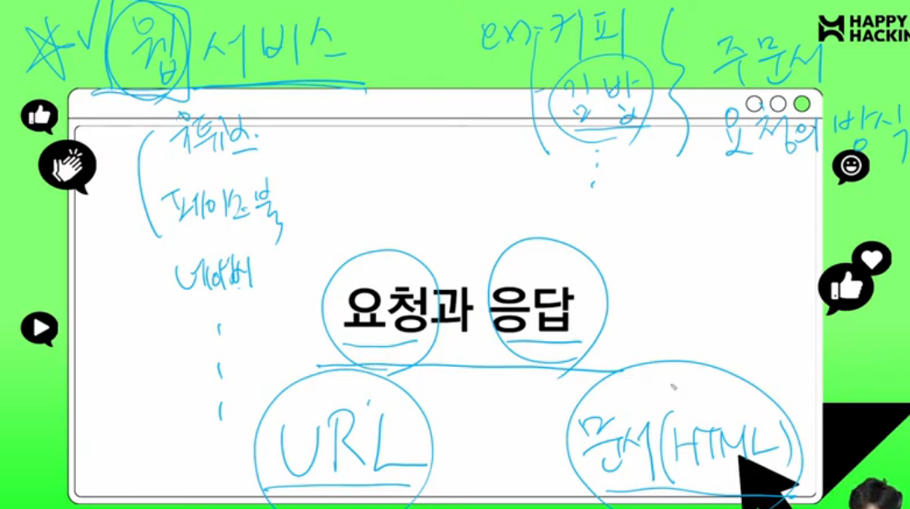
웹 서비스 요청과 응답
Url로 요청을 보내고 문서(HTML)로 받는 것

Slide 15
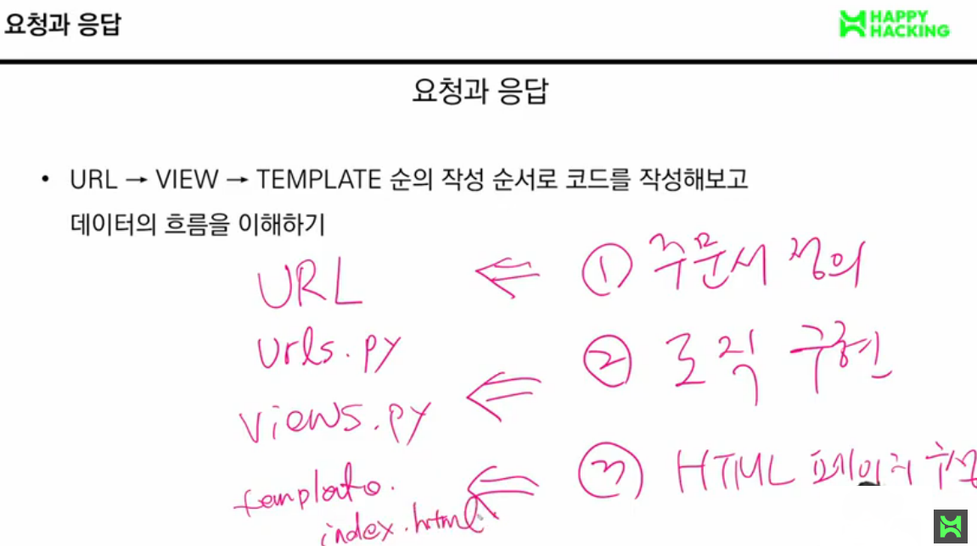
요청과 응답

Slide 16
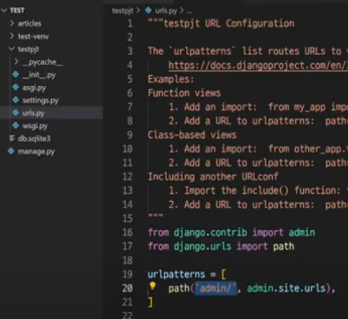
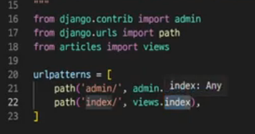
admin
Django로 app을 만들면 관리자 화면이 자동으로 만들어진다. (편리성)
Path라는 함수 호출 안에 index라는 홈페이지를 만들겠다.
Views.py에서 어떤 함수로 핸들링 할 것인지 지정해야 함(index라는 주소를 핸들링)
Articles라는 폴더를 만들었고 그 안에 views.py가 있으므로, 불러와야 한다.
From articles import views
Views라는 파일 내에 있는 index라는 함수를 이용한다.

Slide 17
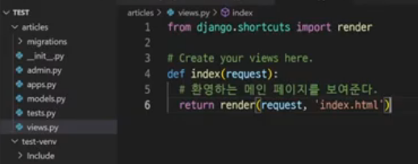
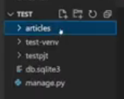
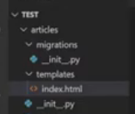
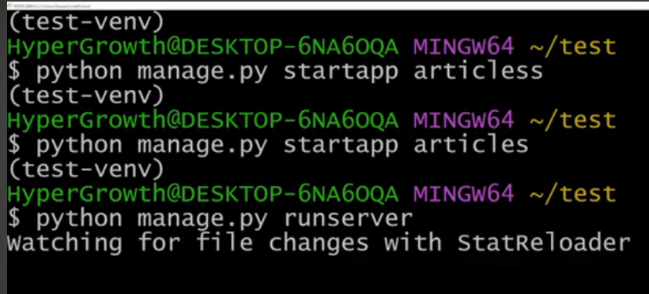
Index라는 홈페이지 만들기
Def index 함수 정의
Request는 요청이 들어오면 함수를 실행시킨다는 의미
장고의 약속, 함수(request)이면 render에도 request 넣어줘야 한다. 요청을 보낸다는 의미. 그 정보는 index.html이다.
Articles 폴더 안에 templates라는 폴더를 만들어야 한다.(사용자에게 보여지는 것)
이 안에 index.html 파일이 있어야 한다.
Python manage.py runserver로 서버 돌리기(파일 새롭게 수정할때마다),(서버 끄는 법은 ctrl + c)

Slide 18
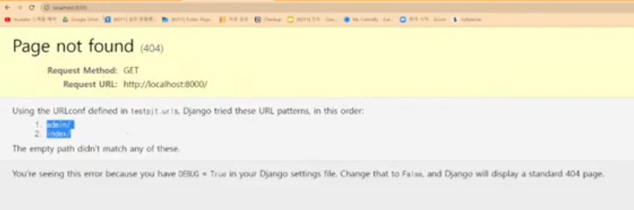

저 주소에서 /index까지 해야 오른쪽 결과가 뜸

Slide 19
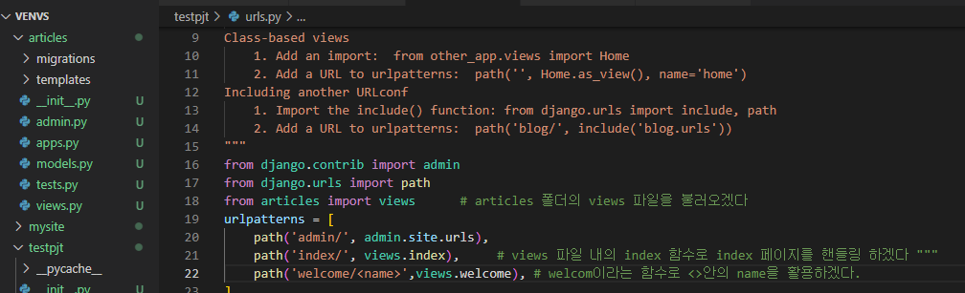
홈페이지에 https://index/(이 부분) 이 부분에 들어오는 사람에 따라 홈페이지를 다르게 만들고 싶다.
예: kevin이라는 사람이 들어오면 https://index/kevin
Ralph라는 사람이 들어오면 https://index/ralph
주문서 만들기

Slide 20
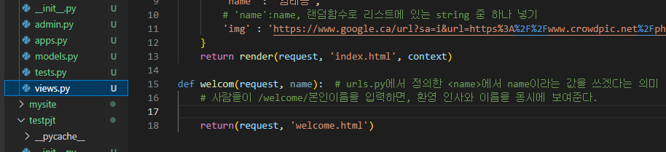
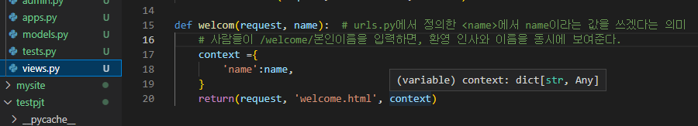

Slide 21
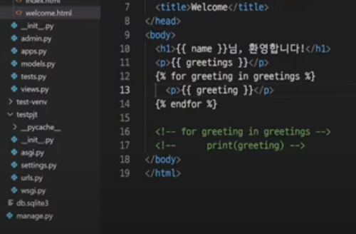
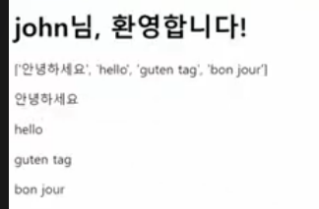
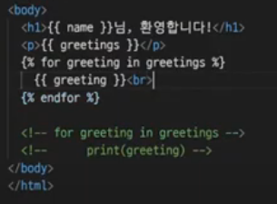
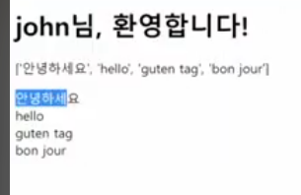
가상환경에서 설치하기

